Slide 1
PROPOSAL PROYEK FLUTTER
EcoTrack
🍃
🌍
Track Your Impact, Change Your Future
🍃
Aplikasi mobile berbasis SDG 13 — Climate Action, yang membantu pengguna mencatat aktivitas harian dan memahami estimasi jejak karbon pribadi mereka.
KELOMPOK 🌱 VISTA
Anggara Adelee (241112271) — Ketua Kelompok
Devin Owen Sanusi (241111093)
Kelvin Kurniawan (241112232)
MATA KULIAH
Pengembangan Aplikasi
Mobile Front-End

Slide 2
01 — SDG YANG DIPILIH
SDG 13 — Climate Action
Perubahan iklim didorong oleh berbagai aktivitas manusia sehari-hari yang menghasilkan emisi gas rumah kaca. EcoTrack memilih SDG 13 untuk mendekatkan isu iklim yang sering terasa berskala besar dan jauh, menjadi sesuatu yang bisa diukur dan dipahami lewat kebiasaan pribadi pengguna.
SDG
13
Climate
Action
🚗
💡
🍽️
Transportasi
Listrik
Makanan
Emisi dari kendaraan pribadi & moda transportasi harian
Konsumsi energi rumah tangga sehari-hari
Jejak karbon dari pilihan dan porsi makanan
VISTA • Proposal Proyek Flutter • EcoTrack
SDG 13

Slide 3
02 — PERMASALAHAN
Masalah yang Ingin Diselesaikan
1
Pengguna belum mengetahui estimasi jejak karbon dari aktivitas sehari-hari.
2
Sulit melihat aktivitas mana yang paling banyak menyumbang emisi.
3
Informasi climate action belum selalu mudah diterapkan menjadi kebiasaan harian.
4
Belum ada pencatatan sederhana yang menunjukkan perkembangan jejak karbon dari waktu ke waktu.
VISTA • Proposal Proyek Flutter • EcoTrack
SDG 13

Slide 4
03 — TARGET PENGGUNA
Siapa yang Menggunakan EcoTrack?
Untuk prototype tugas kuliah, seluruh pengguna diperlakukan sebagai satu role utama — tidak diperlukan sistem role & permission yang kompleks.
🎓
📚
💼
🌎
Pelajar SMP/SMA
Mahasiswa
Pekerja Muda
Masyarakat Umum
Mulai mengenal kebiasaan ramah lingkungan sejak dini
Aktivitas mobilitas tinggi, cocok untuk memantau transportasi
Rutinitas harian yang konsisten untuk dicatat
Ingin memahami & mengurangi jejak karbon pribadi
VISTA • Proposal Proyek Flutter • EcoTrack
SDG 13

Slide 5
04 — TUJUAN APLIKASI
Tujuan Aplikasi
Meningkatkan kesadaran pengguna terhadap jejak karbon pribadi.
Membantu pengguna mencatat aktivitas yang menghasilkan emisi.
1
2
Menghasilkan estimasi emisi karbon secara sederhana.
Menampilkan perkembangan jejak karbon dari data yang tercatat.
3
4
Memberikan tips praktis untuk mengurangi emisi.
Mendorong tindakan ramah lingkungan lewat challenge & achievement.
5
6
VISTA • Proposal Proyek Flutter • EcoTrack
SDG 13

Slide 6
05 — NAMA APLIKASI
EcoTrack
🌱
“Track Your Impact, Change Your Future”
EcoTrack adalah aplikasi mobile yang membantu pengguna memantau jejak karbon dari aktivitas sehari-hari — mencatat transportasi, penggunaan listrik, dan konsumsi makanan, lalu menghitung estimasi emisinya secara otomatis.
Flutter
Dart
Material UI
Local Data
VISTA • Proposal Proyek Flutter • EcoTrack
SDG 13

Slide 7
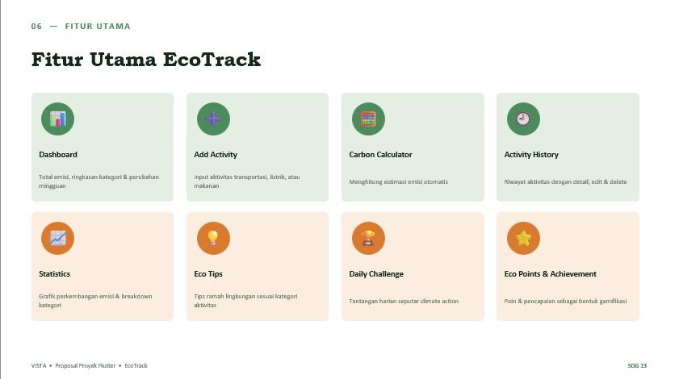
06 — FITUR UTAMA
Fitur Utama EcoTrack
Login
Total emisi, ringkasan kategori & perubahan mingguan
Input aktivitas transportasi, listrik, atau makanan
Menghitung estimasi emisi otomatis
Riwayat aktivitas dengan detail, edit & delete
Grafik perkembangan emisi & breakdown kategori
Tips ramah lingkungan sesuai kategori aktivitas
Tantangan harian seputar climate action
Poin & pencapaian sebagai bentuk gamifikasi
VISTA • Proposal Proyek Flutter • EcoTrack
SDG 13

Slide 8
Beranda / Dashboard
Ringkasan total emisi, breakdown kategori, dan tantangan harian pengguna. Termasuk EcoBar progres dan streak harian.
📱 Home screen with total emissions, catego...
8

Slide 9
Catat Aktivitas
Form untuk mencatat aktivitas harian: transportasi, listrik, dan makanan dengan pilihan kategori yang intuitif.
📱 Activity logging form with transport, el...
9

Slide 10
Hasil & Laporan
Tampilan hasil setelah mencatat aktivitas: ringkasan CO2e yang dihasilkan dan saran perbaikan.
📱 Result screen showing CO2e summary and i...
10

Slide 11
Statistik & Grafik
Visualisasi data mingguan dan harian: grafik batang, tren emisi, perbandingan mingguan.
📱 Statistics page with weekly/daily charts...
11

Slide 12
Tantangan Harian
Daftar tantangan harian dengan badge status (active, claimable, claimed). Progres bar dan reward poin.
📱 Challenges screen with daily challenges,...
12

Slide 13
Tips Ekologi
Kumpulan tips lingkungan yang relevan dengan filter kategori dan deskripsi 'mengapa ini penting'.
📱 Tips screen with category filter, expand...
13

Slide 14
Profil & Pencapaian
Tampilan profil pengguna dengan level ring, badge collection, target harian, dan pengaturan.
📱 Profile screen with level ring, badges, ...
14

Slide 15
Badge & Level
Detail badge yang dikumpulkan dan progress menuju level berikutnya. Sistem gamifikasi yang memotivasi.
📱 Badges collection and level progress sys...
15

Slide 16
Riwayat Aktivitas
Riwayat semua aktivitas yang sudah dicatat dengan filter kategori dan tanggal.
📱 History screen with activity log and cat...
16

